Slide 1




UBND QUẬN LONG BIÊN
TRƯỜNG MẦM NON GIANG BIÊN
Phát triển nhận thức
Nhận biết nhóm đối tượng
có số lượng là 5
Giáo viên: Lê Thị Liên
Lớp: Mẫu giáo 3- 4 tuổi

Slide 2

HĐ 4: Luyện tập
HĐ 3: Nhận biết nhóm đối tượng có số lượng là 5
Tiến trình hoạt động
HĐ 2: Ôn đếm đến 5
HĐ 1: Gây hứng thú

Slide 3


Bài hát
Em đi qua ngã tư đường phố

Slide 4


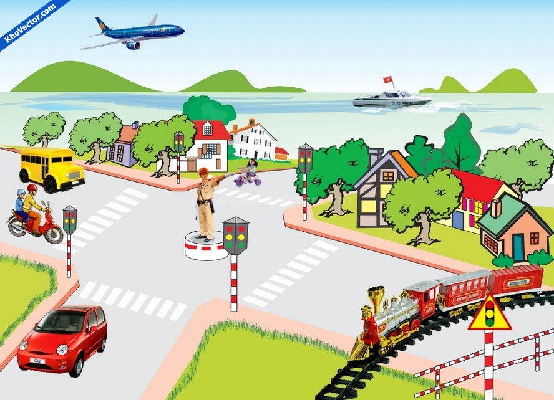

Ôn đếm đến 5

Slide 5



Slide 6
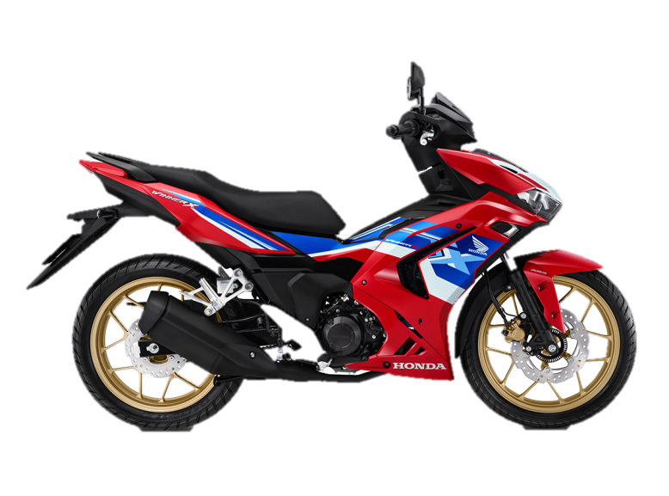


Slide 7
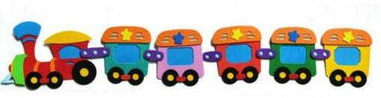

Slide 8

HĐ 3: Nhận biết nhóm có số lượng là 5

Slide 9
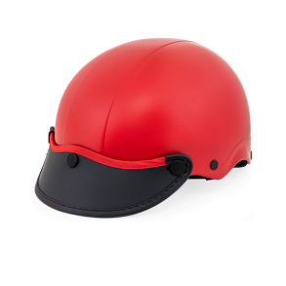
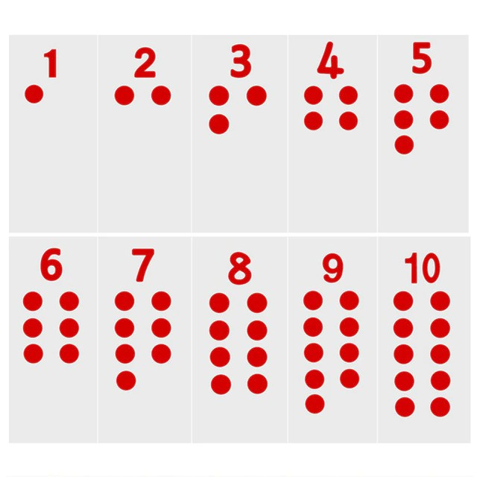
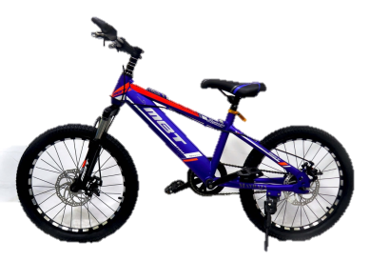

Slide 13

HĐ 4: Luyện tập
Trò chơi ‘Xem ai thông minh’

Slide 14

Hết giờ
1
2
3
4
5
6
7
8
9
10
Kết quả

Slide 15


Hết giờ
1
2
3
4
5
6
7
8
9
10
Kết quả

Slide 16


Hết giờ
1
2
3
4
5
6
7
8
9
10
Kết quả

Slide 17

Hết giờ
1
2
3
4
5
6
7
8
9
10
Kết quả

Slide 18




XIN TRÂN TRỌNG CẢM ƠN!

